Slide 1
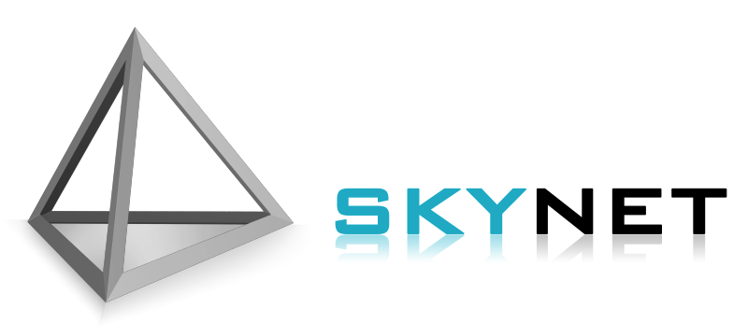

Skynet游戏服务器介绍
介绍人：方大刚

Slide 2
Part.1 基础概念介绍
并发和并行都是完成多任务更加有效率的方式
并发和并行

Slide 3
Part.1 基础概念介绍
解释一：并行是指两个或者多个事件在同一时刻发生；而并发是指两个或多个事件在同一时间间隔发生。
解释二：并行是在不同实体上的多个事件，并发是在同一实体上的多个事件。
解释三：并行是在一台处理器上“同时”处理多个任务，并发是在多台处理器上同时处理多个任务。
并发和并行

Slide 4
Part.1 基础概念介绍
普通解释：
并发：交替做不同事情的能力
并行：同时做不同事情的能力
专业术语：
并发：不同的代码块交替执行
并行：不同的代码块同时执行
并发和并行

Slide 5
Part.1 基础概念介绍
并发：
当有多个线程在操作时,如果系统只有一个CPU,则它根本不可能真正同时进行一个以上的线程，它只能把CPU运行时间划分成若干个时间段,再将时间 段分配给各个线程执行，在一个时间段的线程代码运行时，其它线程处于挂起状。.这种方式我们称之为并发(Concurrent)。
并行：
当系统有一个以上CPU时,则线程的操作有可能非并发。当一个CPU执行一个线程时，另一个CPU可以执行另一个线程，两个线程互不抢占CPU资源，可以同时进行，这种方式我们称之为并行(Parallel)。
并发和并行

Slide 6
Part.1 基础概念介绍
举个栗子：
顺序执行：你吃饭吃到一半，电话来了，你一直到吃完了以后才去接，这就说明你不支持并发也不支持并行。
并发：你吃饭吃到一半，电话来了，你停了下来接了电话，接完后继续吃饭，这说明你支持并发。
并行：你吃饭吃到一半，电话来了，你一边打电话一边吃饭，这说明你支持并
并发和并行

Slide 7
Part.1 基础概念介绍
概念：
进程：是资源分配的基本单位。一个进程包括多个线程。
线程：是程序执行流的最小单元，是系统独立调度和分配CPU（独立运行）的基本单位。
协程：是一种用户态的轻量级线程，协程的调度完全由用户控制。协程拥有自己的寄存器上下文和栈。
进程、线程、协程

Slide 8
Part.1 基础概念介绍
区别：
地址空间:线程是进程内的一个执行单元，进程内至少有一个线程，它们共享进程的地址空间，而进程有自己独立的地址空间。
资源拥有:进程是资源分配和拥有的单位,同一个进程内的线程共享进程的资源。
线程是处理器调度的基本单位,但进程不是。
每个独立的线程有一个程序运行的入口、顺序执行序列和程序的出口，但是线程不能够独立执行，必须依存在应用程序中，由应用程序提供多个线程执行控制。
一个线程可以多个协程，一个进程也可以单独拥有多个协程。
线程进程都是同步机制，而协程则是异步。
协程能保留上一次调用时的状态，每次过程重入时，就相当于进入上一次调用的状态。
进程、线程、协程
Notes:
skynet.fork ，skynet.wait，skynet.wakeup
skynet.coroutine

Slide 9
Part.2 模型设计
我们先来看一下操作I/O时涉及的对象和步骤（这里我们以read为例）：
这里会涉及到两个系统对象，一个是调用这个I/O的应用进程（或线程），另一个就是系统内核。
当一个read操作发生时，它会经历两个阶段：
1）等待数据就绪 （可读）；2）将数据从内核拷贝到应用进程中 。这两个阶段很重要，因为各种I/O模型的区别就是在这两个阶段上各有不同的情况。
IO模型
Notes:
下边我们来看一下同步I/O及异步I/O。

Slide 10
Part.2 模型设计
同步I/O，异步I/O：
同步I/O操作（synchronous I/O operation）导致请求进程阻塞，直到I/O操作完成。UNP第6章中提到的I/O模型——阻塞式I/O模型、非阻塞式I/O模型、I/O复用模型和信号驱动式I/O模型都是同步I/O模型，因为其中真正的I/O操作将阻塞进程。
异步I/O操作（asynchronous I/O operation）不导致请求进程阻塞
IO模型
Notes:
可以看出，同步I/O和异步I/O的核心区别在于真正的I/O操作会不会阻塞进程。具体来说，同步I/O需要进程真正地去操作I/O，而异步I/O则由内核在I/O操作完成后再通知应用进程结果。

Slide 11
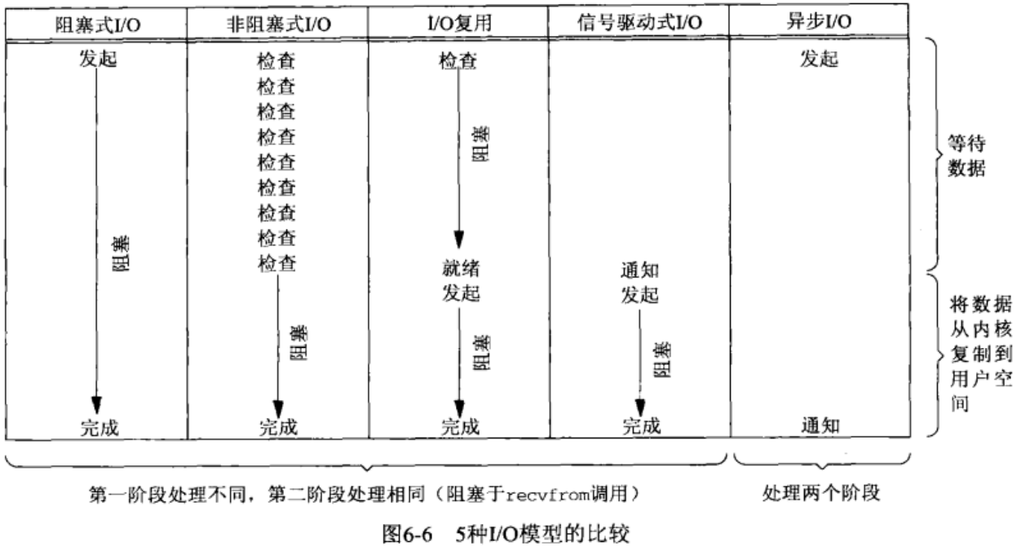
Part.2 模型设计
IO模型
Notes:
unix网络编程给的定义
参考：https://www.cnblogs.com/xiehongfeng100/p/4763225.html

Slide 12
Part.2 模型设计
阻塞I/O模型：
老李去火车站买票，排队三天买到一张退票。耗费：在车站吃喝拉撒睡 3天，其他事一件没干。
IO模型

Slide 13
Part.2 模型设计
非阻塞I/O模型
老李去火车站买票，隔12小时去火车站问有没有退票，三天后买到一张票。耗费：往返车站6次，路上6小时，其他时间做了好多事。
IO模型

Slide 14
Part.2 模型设计
I/O复用模型
select/poll 老李去火车站买票，委托黄牛，然后每隔6小时电话黄牛询问，黄牛三天内买到票，然后老李去火车站交钱领票。 耗费：往返车站2次，路上2小时，黄牛手续费100元，打电话17次
epoll 老李去火车站买票，委托黄牛，黄牛买到后即通知老李去领，然后老李去火车站交钱领票。 耗费：往返车站2次，路上2小时，黄牛手续费100元，无需打电话
IO模型
Notes:
select:进程所能打开的最大连接数 fd数组 32位 1024 64位2048 poll无最大限制，链表实现 epoll 红黑树（ 1G监听10w,2G监听20W
Nginx epoll
参考https://www.cnblogs.com/aspirant/p/9166944.html

Slide 15
Part.2 模型设计
信号驱动I/O模型
老李去火车站买票，给售票员留下电话，有票后，售票员电话通知老李，然后老李去火车站交钱领票。 耗费：往返车站2次，路上2小时，免黄牛费100元，无需打电话
IO模型

Slide 16
Part.2 模型设计
异步I/O模型
老李去火车站买票，给售票员留下电话，有票后，售票员电话通知老李并快递送票上门。 耗费：往返车站1次，路上1小时，免黄牛费100元，无需打电话
IO模型

Slide 17
Part.2 模型设计
阻塞IO, 给女神发一条短信, 说我来找你了, 然后就默默的一直等着女神下楼, 这个期间除了等待你不会做其他事情, 属于备胎做法.
非阻塞IO, 给女神发短信, 如果不回, 接着再发, 一直发到女神下楼, 这个期间你除了发短信等待不会做其他事情, 属于专一做法.
IO多路复用, 是找一个宿管大妈来帮你监视下楼的女生, 这个期间你可以些其他的事情. 例如可以顺便看看其他妹子,玩玩王者荣耀, 上个厕所等等. IO复用又包括 select, poll, epoll 模式. 那么它们的区别是什么? 3.1 select大妈 每一个女生下楼, select大妈都不知道这个是不是你的女神, 她需要一个一个询问, 并且select大妈能力还有限, 最多一次帮你监视1024个妹子 3.2 poll大妈不限制盯着女生的数量, 只要是经过宿舍楼门口的女生, 都会帮你去问是不是你女神 3.3 epoll大妈不限制盯着女生的数量, 并且也不需要一个一个去问. 那么如何做呢? epoll大妈会为每个进宿舍楼的女生脸上贴上一个大字条,上面写上女生自己的名字, 只要女生下楼了, epoll大妈就知道这个是不是你女神了, 然后大妈再通知你.
上面这些同步IO有一个共同点就是, 当女神走出宿舍门口的时候, 你已经站在宿舍门口等着女神的, 此时你属于阻塞状态
接下来是异步IO的情况 你告诉女神我来了, 然后你就去王者荣耀了, 一直到女神下楼了, 发现找不见你了, 女神再给你打电话通知你, 说我下楼了, 你在哪呢? 这时候你才来到宿舍门口. 此时属于逆袭做法
IO模型

Slide 18
Part.2 模型设计
reactor模型（事件驱动模型、反应器）：
向事件分发器注册事件回调
事件发生
事件分发器调用之前注册的函数
在回调函数中读取数据，对数据进行后续处理
使用场景：同时接收多个服务请求，并且依次同步的处理它们的事件驱动程序
举例：网络库libevent，netty，node.js
actor、reactor与proactor模型
Notes:
其他网络库ACE、BOOST.ASIO、Muduo

Slide 19
Part.2 模型设计
proactor模型（主动器）：
向事件分发器注册事件回调
事件发生
操作系统读取数据，并放入应用缓冲区，然后通知事件分发器
事件分发器调用之前注册的函数
在回调函数中对数据进行后续处理
使用场景：异步接收和同时处理多个服务请求的事件驱动程序
举例： BOOST.ASIO
actor、reactor与proactor模型
Notes:
BOOST.ASIO
参考：http://www.cnblogs.com/me115/p/4452801.html

Slide 20
Part.2 模型设计
actor模型：
实体之通过消息通讯，各自处理自己的数据，能够实现这并行。
Actors一大重要特征在于actors之间相互隔离，它们并不互相共享内存。这点区别于上述的对象。也就是说，一个actor能维持一个私有的状态，并且这个状态不可能被另一个actor所改变。
事件模型驱动--Actor之间的通信是异步的，即使Actor在发送消息后也无需阻塞或者等待就能够处理其他事情
强隔离性--Actor中的方法不能由外部直接调用，所有的一切都通过消息传递进行的，从而避免了Actor之间的数据共享，想要观察到另一个Actor的状态变化只能通过消息传递进行询问
位置透明--无论Actor地址是在本地还是在远程机上对于代码来说都是一样的
轻量性--Actor是非常轻量的计算单机，单个Actor仅占400多字节，只需少量内存就能达到高并发
应用：skynet
actor、reactor与proactor模型

Slide 21

Part.3 skynet介绍
为网络游戏服务器设计的轻量框架
底层由C编写，配套lua作为脚本使用，可换python等其他脚本语言。skynet主要工作是管理注册服务，并开启多线程协调服务之间的调用和通讯。
作者：云风（吴云洋、Cloud）
GitHub： https://github.com/cloudwu
博客： https://blog.codingnow.com/
Skynet介绍
Notes:
作为服务器，通常需要同时处理多份类似的业务。例如在网络游戏中，你需要同时向数千个用户提供服务；同时运作上百个副本，计算副本中的战斗、让 NPC 通过 AI 工作起来，等等。在单核年代，我们通常在 CPU 上轮流处理这些业务，给用户造成并行的假象。而现代计算机，则可以配置多达数十个核心，如何充分利用它们并行运作数千个相互独立的业务，是设计 skynet 的初衷。
简单的 web 服务倾向于把和用户相关的状态信息（设计好数据结构）储存在数据库中，通过网络收到用户请求后，从数据库中读出关联该用户的状态信息，处理后再写回数据库。而网络游戏服务通常有更强的上下文状态，以及多个用户间更复杂的交互。如果采用相同的模式，数据库和业务处理模块间很容易出现瓶颈，这个瓶颈甚至不能通过增加一个内存 cache 层来完全解决。
在 skynet 中，用服务 (service) 这个概念来表达某项具体业务，它包括了处理业务的逻辑以及关联的数据状态。对，使用 skynet 实现游戏服务器时，不建议把业务状态同步到数据库中，而是存放在服务的内存数据结构里。服务、连同服务处理业务的逻辑代码和业务关联的状态数据，都是常驻内存的。如果数据库是你架构的一部分，那么大多数情况下，它扮演的是一个数据备份的角色。你可以在状态改变时，把数据推到数据库保存，也可以定期写到数据库备份。业务处理时直接使用服务内的内存数据结构。
由于 skynet 服务并非独立进程，所以服务间的通讯也可以被实现的高效的多。另一方面，由于这些服务同时存在于同一个 skynet 进程下，我们可以认为它们同生共死。在编写服务间协作的代码时，不用刻意考虑对方是否还活着、通讯是否可靠的问题。大多数 skynet 服务使用 lua 编写，lua 的虚拟机帮助我们隔离了服务。虽然 skynet 的基础框架设计时并没有限制服务的实现形式，理论上可以用其它语言实现 skynet 服务，但作为刚接触 skynet 的开发者，可以忽略这些细节，仅使用 Lua 做开发。
简单说，可以把 skynet 理解为一个简单的操作系统，它可以用来调度数千个 lua 虚拟机，让它们并行工作。每个 lua 虚拟机都可以接收处理其它虚拟机发送过来的消息，以及对其它虚拟机发送消息。每个 lua 虚拟机，可以看成 skynet 这个操作系统下的独立进程，你可以在 skynet 工作时启动新的进程、销毁不再使用的进程、还可以通过调试控制台监管它们。skynet 同时掌控了外部的网络数据输入，和定时器的管理；它会把这些转换为一致的（类似进程间的消息）消息输入给这些进程。
例如：
在网络游戏中，你可以为每个在线用户创建一个 lua 虚拟机（skynet 称之为 lua 服务），姑且把它称为 agent 。用户在不和其它用户交互而仅仅自娱自乐时，agent 完全可以满足要求。agent 在用户上线时，从数据库加载关联于它的所有数据到 lua vm 中，对用户的网络请求做出反应。当然你也可以让一个 lua 服务管理多个在线用户，每个用户是 lua 虚拟机内的一个对象。
你还可以用独立的服务处理网络游戏中的副本（或是战场），处理玩家和玩家间，玩家协同对战 AI 的战斗。agent 会和副本服务通过消息进行交互，而不必让用户客户端直接与副本通讯。
这些都是具体的游戏服务器架构设计，skynet 并没有要求你应该怎么做，甚至不会建议你该怎么做。一切等你设计时做出决断。

Slide 22
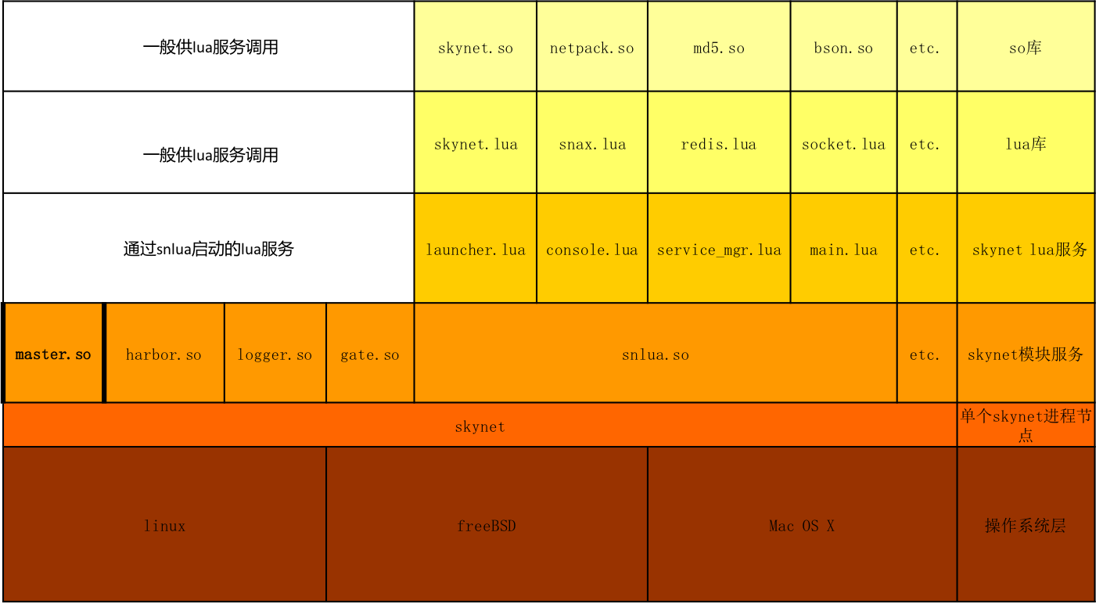
Part.3 skynet介绍
Skynet分层
Notes:
去看目录

Slide 23
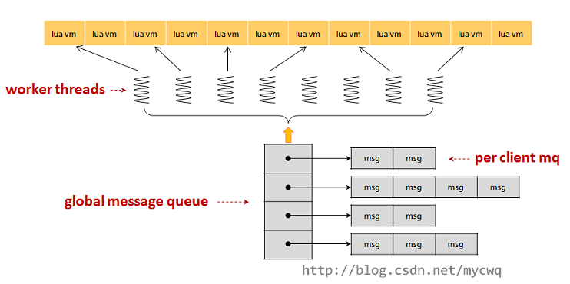
Part.3 skynet介绍
Skynet架构图
Notes:
我们所写的不同的业务逻辑，可以运行在不同的独立的沙盒环境中，他们之间是通过消息队列来进行交互的。worker、timer和socket线程里运行的模块，都有机会向特定的服务push消息，他们是消息的生产者，而worker线程内的模块，同时也是消息的消费者
消息与消息队列

Slide 24
Part.3 skynet介绍
一个服务，默认不会执行任何逻辑，需要别人向它发出请求时，才会执行对应的逻辑（定时器也是通过消息队列，告诉指定服务，要执行定时事件），并在需要时返回结果给请求者。请求者往往也是其他服务。服务间的请求、响应和推送，并不是直接调用对方的api来执行，而是通过一个消息队列，也就是说，不论是请求、回应还是推送，都需要通过这个消息队列转发到另一个服务中。skynet的消息队列，分为两级，一个全局消息队列，他包含一个头尾指针，分别指向两个隶属于指定服务的次级消息队列。skynet中的每一个服务，都有一个唯一的、专属的次级消息队列。
skynet一共有4种线程，monitor线程用于检测节点内的消息是否堵住，timer线程运行定时器，socket线程进行网络数据的收发，worker线程则负责对消息队列进行调度（worker线程的数量，可以通过配置表指定）。
服务、线程

Slide 25
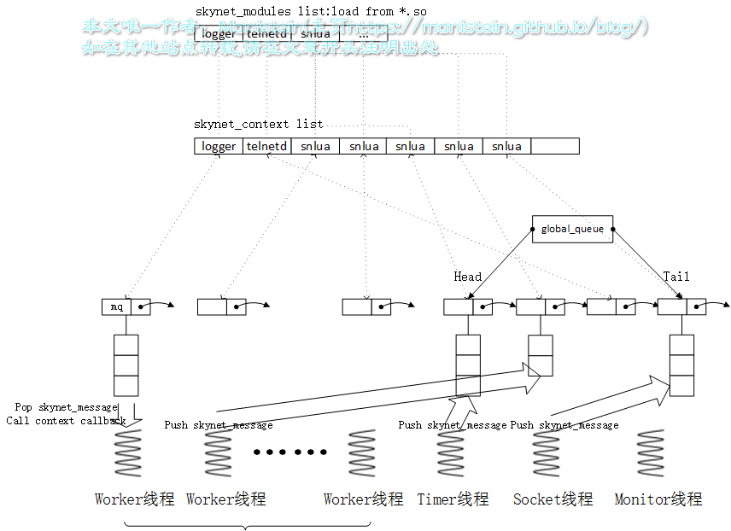
Part.3 skynet介绍
消息调度
Notes:
消息调度规则是，每条worker线程，每次从全局消息队列中pop出一个次级消息队列，并从次级消息队列中pop出一条消息，并找到该次级消息队列的所属服务，将消息传给该服务的callback函数，执行指定业务，当逻辑执行完毕时，再将次级消息队列push回全局消息队列中。因为每个服务只有一个次级消息队列，每当一条worker线程，从全局消息队列中pop出一个次级消息队列时，其他线程是拿不到同一个服务，并调用callback函数，因此不用担心一个服务同时在多条线程内消费不同的消息，一个服务执行，不存在并发，线程是安全的
socket线程、timer线程甚至是worker线程，都有可能会往指定服务的次级消息队列中push消息，push函数内有加一个自旋锁，避免同时多条线程同时向一个次级消息队列push消息的惨局。

Slide 26
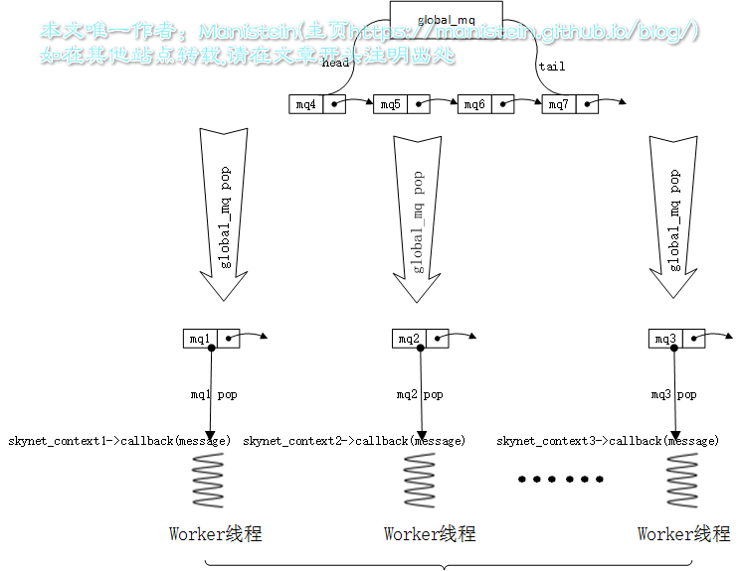
Part.3 skynet介绍
线程安全
Notes:
整个消费流程，每条worker线程，从global_mq取出的次级消息队列都是唯一的，并且有且只有一个服务与之对应，取出之后，在该worker线程完成所有callback调用之前，不会push回global_mq中，也就是说，在这段时间内，其他worker线程不能拿到这个次级消息队列所对应的服务，并调用callback函数，也就是说一个服务不可能同时在多条worker线程内执行callback函数，从而保证了线程安全

Slide 27
Part.3 skynet介绍
Skynet 核心解决什么问题
我希望我们的游戏服务器（但 skynet 不仅限于用于游戏服务器）能够充分利用多核优势，将不同的业务放在独立的执行环境中处理，协同工作。这个执行环境，最早的时候，我期望是利用 OS 的进程，后来发现，如果我们必定采用嵌入式语言，比如 Lua 的话，独立 OS 进程的意义不太大。Lua State 已经提供了良好的沙盒，隔离不同执行环境。而多线程模式，可以使得状态共享、数据交换更加高效。而多线程模型的诸多弊端，比如复杂的线程锁、线程调度问题等，都可以通过减小底层的规模，精简设计，最终把危害限制在很小的范围内。这一点，Skynet 最终花了不到 3000 行 C 代码来实现核心层的代码，一个稍有经验的 C 程序员，都可以在短时间理解，做维护工作。
做为核心功能，Skynet 仅解决一个问题：
把一个符合规范的 C 模块，从动态库（so 文件）中启动起来，绑定一个永不重复（即使模块退出）的数字 id 做为其 handle 。模块被称为服务（Service），服务间可以自由发送消息。每个模块可以向 Skynet 框架注册一个 callback 函数，用来接收发给它的消息。每个服务都是被一个个消息包驱动，当没有包到来的时候，它们就会处于挂起状态，对 CPU 资源零消耗。如果需要自主逻辑，则可以利用 Skynet 系统提供的 timeout 消息，定期触发。
Skynet 提供了名字服务，还可以给特定的服务起一个易读的名字，而不是用 id 来指代它。id 和运行时态相关，无法保证每次启动服务，都有一致的 id ，但名字可以。

Slide 28
Part.3 skynet介绍
Skynet 核心不解决什么问题
Skynet 的消息传递都是单向的，以数据包为单位传递的。并没有定义出类似 TCP 连接的概念。也没有约定 RPC 调用的协议。不规定数据包的编码方式，没有提供一致的复杂数据结构的列集 API 。
Skynet 原则上主张所有的服务都在同一个 OS 进程中协作完成。所以在核心层内，不考虑跨机通讯的机制，也不为单独一个服务的崩溃，重启等提供相应的支持。和普通的单线程程序一样，你要为你代码中的 bug 和意外负责。如果你的程序出了问题而崩溃，你不应该把错误藏起来，假装它们没有发生。至少，这些不是核心层做的事情。和操作系统不一样，操作系统会认为用户进程都是不可靠的，不会让一个用户进程的错误影响到另一个进程。但在 Skynet 提供的框架内，所有的服务都有统一的目的，为游戏服务器的最终客户服务，如果有某个环节出了错都可能是致命的，没有必要被问题隔离开。
当然，这并不是说，最终用 Skynet 搭建的系统不具有健壮性，只是这些是在更高层去解决。比如，使用 Lua 的沙盒就可以隔绝大多数上层逻辑中的 bug 了
Notes:
Json protobuf

Slide 29
Part.3 skynet介绍
简单说，Skynet 只负责把一个数据包从一个服务内发送出去，让同一进程内的另一个服务收到，调用对应的 callback 函数处理。它保证，模块的初始化过程，每个独立的 callback 调用，都是相互线程安全的。编写服务的人不需要特别的为多线程环境考虑任何问题。专心处理发送给它的一个个数据包。

Slide 30
Part.3 skynet介绍
Skynet.call(addr, type, ...) 用 type 类型发送一个消息到 addr ，并等待对方的回应。
Skynet.send(addr, type, ...) 用 type 类型向 addr 发送一个消息。
timeout(time, func) 设定一个定时触发函数 func ，在 time * 0.01s 后触发。
skynet.fork()
skynet.queue()
主要API

Slide 31
Part.4 其他
Httpc
httpd
Websocket
JSON
Protobuf
Redis
mysql
主要库

Slide 32
THANK YOU!

